Slide 1
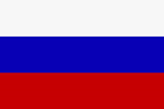
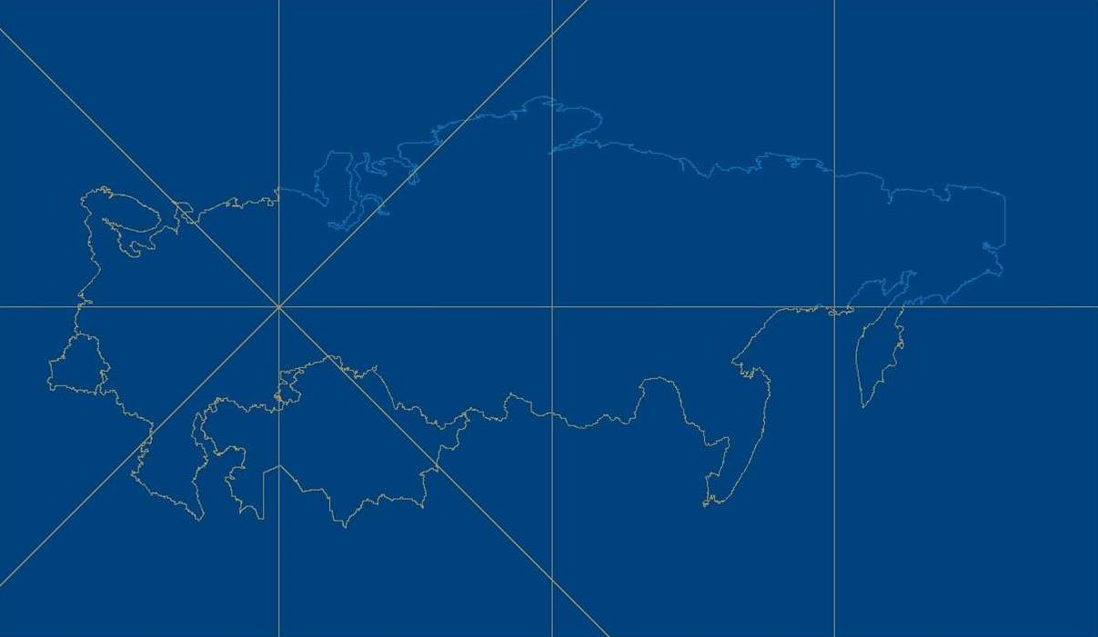
Развитие института УЭО в
Евразийском экономическом союзе
Некрасов Дмитрий Викторович
Директор Департамента таможенного законодательства и правоприменительной практики
Евразийской экономической комиссии
2015

Slide 2
КОЛИЧЕСТВО
УПОЛНОМОЧЕННЫХ ЭКОНОМИЧЕСКИХ ОПЕРАТОРОВ
2

Slide 3
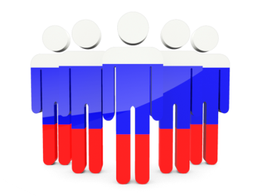
ОРГАНИЗАЦИОННЫЕ МЕРОПРИЯТИЯ
КОНСУЛЬТАТИВНЫЙ КОМИТЕТ ПО ТАМОЖЕННОМУ РЕГУЛИРОВАНИЮ
РАБОЧАЯ ГРУППА ПО РАЗВИТИЮ ИНСТИТУТА УЭО
ЭКСПЕРТЫ ЕЭК
ЭКСПЕРТЫ УПОЛНОМОЧЕННЫХ ОРГАНОВ ГОСУДАРСТВ-ЧЛЕНОВ ЕАЭС
ЭКСПЕРТЫ БИЗНЕС-СООБЩЕСТВ ГОСУДАРСТВ-ЧЛЕНОВ ЕАЭС
3

Slide 4
МЕЖДУНАРОДНЫЕ СТАНДАРТЫ И ПЕРЕДОВАЯ ПРАВОПРИМЕНИТЕЛЬНАЯ ПРАКТИКА ПО УЭО
Конвенция об упрощении и гармонизации таможенных процедур
Рамочные стандарты безопасности и облегчения мировой торговли ВТамО
Практика Китая
Практика ЕС
Практика АТЭС
Соглашение ВТО об упрощении процедур торговли
4

Slide 5
«СТАРЫЙ» И «НОВЫЙ» ТАМОЖЕННЫЙ КОДЕКС
4 статьи (38-41)
2 решения ЕЭК
Глава 60 «Уполномоченный экономический оператор»
15 статей (428-442)
8 решений ЕЭК, из которых
7 принципиально новых
5

Slide 6
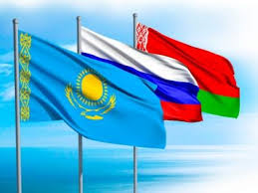
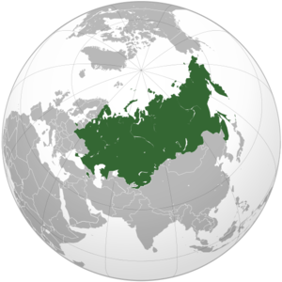
ЛИЦА, ДОПУЩЕННЫЕ К УЭО, ИМЕЮЩИЕ ПРАВА НА СПЕЦИАЛЬНЫЕ УПРОЩЕНИЯ
ТК ТС
Декларант
ТК ЕАЭС
Декларант (экспортеры, импортеры)
Перевозчики
Таможенные представители
Экспедиторы
Владельцы СВХ
6

Slide 7
ТИПЫ СВИДЕТЕЛЬСТВ УЭО
ТК ТС
ТК ЕАЭС
3 типа свидетельств УЭО
1 тип свидетельства УЭО
I тип – 7 упрощений
II тип – 6 упрощений
4 упрощения
III тип –
13 упрощений
7

Slide 8
УСЛОВИЯ ПОЛУЧЕНИЯ СТАТУСА УЭО
ТК ТС
7 условий
ТК ЕАЭС
10 условий
8

Slide 9
УПРОЩЕНИЯ УЭО
Сейчас
Проект ТК ЕАЭС
Единое Свидетельство
первоочередной порядок совершения таможенных операций
непредоставление обеспечения при таможенных процедурах таможенного транзита, таможенного склада либо при дополнительной проверке
выпуск товаров до подачи декларации на товары
приоритетное участие в пилотных проектах и экспериментах
удалённый выпуск товаров
временное хранение товаров на складах УЭО
совершение таможенных операций и проведение таможенного контроля на складах УЭО
применение УЭО средств идентификации
доставка товаров на склад УЭО
минимизация таможенного контроля
Свидетельство I типа
временное хранение товаров на складах УЭО
выпуск товаров до подачи таможенной декларации
проведение таможенных операций, связанных с выпуском товаров на складах УЭО
иные специальные упрощения
Свидетельство III типа
Свидетельство II типа
9

Slide 10
ВЗАИМОДЕЙСТВИЕ ТАМОЖЕННЫХ ОРГАНОВ ГОСУДАРСТВ-ЧЛЕНОВ ЕАЭС
Заявление о включении в реестр УЭО
Комитет государственных доходов Министерства финансов Республики Казахстан
запрос
ответ
ответ
запрос
Федеральная таможенная служба Российской Федерации
запрос
Государственный таможенный комитет Республики Беларусь
ответ
Условия соблюдены
Министерство финансов Республики Армения
ДА
НЕТ
Присвоение статуса УЭО
Отказ в присвоении статуса УЭО
10

Slide 11
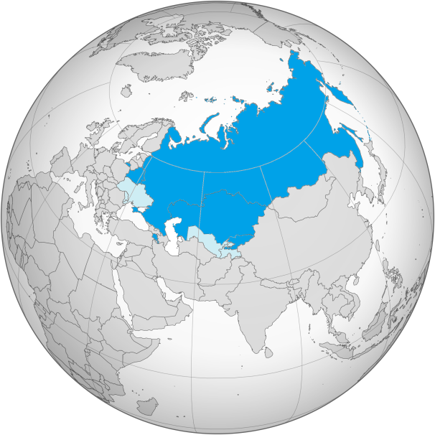
СТАТУС УПОЛНОМОЧЕННОГО ЭКОНОМИЧЕСКОГО ОПЕРАТОРА В ЕАЭС
Возможность взаимного признания статуса УЭО с государствами, не являющимися членами Союза
ЕАЭС
Признается статус УЭО на всей территории Союза
11

Slide 12
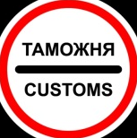
ВЫГОДЫ ДЛЯ ТАМОЖЕННЫХ ОРГАНОВ
Повышение эффективности администрирования УЭО
благодаря взаимодействию таможенных органов ЕАЭС
Минимизация возможности проникновения в данную группу сомнительных компаний
Глубокий анализ документов и сведений в связи с увеличением срока присвоения статуса УЭО
Взаимное признание статуса УЭО внутри ЕАЭС и возможность с другими странами снижает нагрузку на таможенные органы
Сокращение времени совершения таможенных операций, что позитивно отразиться на позициях государств-членов ЕАЭС в рейтинге Doing Business
Упразднение несвойственной функции таможенных органов по подтверждению основной направленности лица (производственная либо иная деятельность)
Оптимизация и перераспределение ресурсов таможенных органов
12

Slide 13
ВЫГОДЫ ДЛЯ УЧАСТНИКОВ ВЭД
Непредоставление обеспечения при финансовой устойчивости лица и снижение его размера для УЭО со стажем
Разделение по типам свидетельств УЭО
Сотрудничество и взаимодействие с таможенными органами
Расширение состава лиц (импортер, экспортер, перевозчик, экспедитор, таможенный представитель, владелец СВХ)
Применение упрощений на всей территории ЕАЭС
Упорядочение внутреннего контроля, что минимизирует риски нарушений
Расширенный перечень специальных упрощений
Возможность получения упрощений в других странах за счет взаимного признания статуса УЭО
13

Slide 14
Спасибо за внимание !
Некрасов Дмитрий Викторович
Директор Департамента таможенного законодательства и правоприменительной практики
Евразийской экономической комиссии
2015

